Slide 1
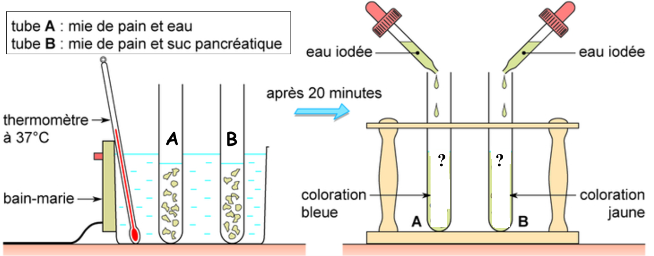
En se référant à l’expérience schématisée ci-dessus:
Formuler l’objectif de cette expérience.
Nommer le matériel utilisé
Décrire le résultat obtenu en fin d’expérience.
Interpréter ce résultat.

Slide 2
1. Formuler l’objectif de cette expérience.
Savoir si le suc pancréatique digère l’amidon présent dans la mie de pain.
2. Nommer le matériel utilisé.
Thermomètre
Bain marie
Eau
Mie de pain
Suc pancréatique
2 tubes
Support des tubes
Eau iodée
3. Décrire le résultat obtenu en fin d’expérience.
Coloration bleu foncée dans le tube A avec l’eau iodée.
Coloration jaune dans le tube B avec l’eau iodée.
4. Interpréter ce résultat.
Puisque l’eau iodée donne une coloration bleu foncée dans le tube A avec l’eau iodée indiquant la présence de l’amidon cela montre que l’amidon reste intact et n’a pas été digéré par l’eau.
Puisque l’eau iodée donne une jaune dans le tube B avec l’eau iodée indiquant l’absence de l’amidon cela montre que l’amidon a disparu et a été digéré par le suc pancréatique.

